Slide 1
Literacia Financeira para Famílias
Formação de Formadores Módulo 6
Criar e utilizar recursos digitais

Slide 2
Resultados da Aprendizagem: Criar e utilizar recursos digitais
Resultados da Aprendizagem: Os participantes poderão:
Considere os benefícios e desafios da utilização de recursos digitais Explore alguns recursos digitais

Slide 3
Módulo 2 Plano Visual para a sessão
Resultados da Aprendizagem
Quebra-gelo
Utilização e criação de recursos digitais
Introduzir uma sala de fuga
Motivação e aprendizagem digital
Criar a sua própria sala de fuga
Ver a App do Money Matters
Fim

Slide 4
Atividade M6.1 Quebra-gelo Desenhe como se sente!
Como se sente hoje??
Online: Quadro-branco Offline: Desenhe-o!

Slide 5
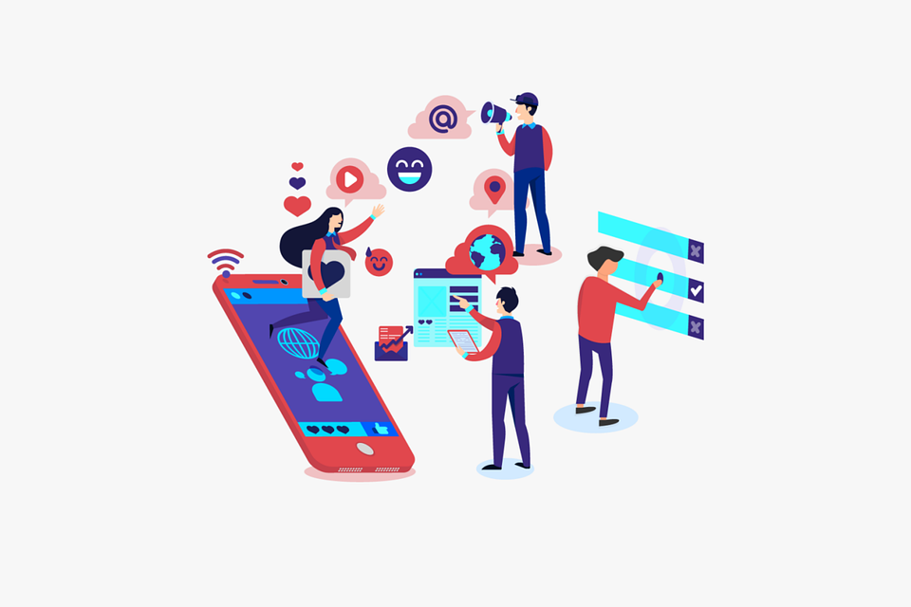
Atividade M6.2 Utilização de recursos digitais
Como e que recursos digitais poderiam ajudar os indivíduos a melhorar a sua capacidade de literacia financeira e acelerar a sua aprendizagem?

Slide 6
Criação de recursos digitais, por exemplo, um Quiz (questionário)
Um recurso digital útil para avaliar a aprendizagem é através da criação de um quiz. Quizzes online podem ser criados através de uma multiplicidade de plataformas online, incluindo:
Google Forms
Socrative
Kahoot
Quizzes ajudam na concentração, identificam lacunas no conhecimento, constroem confiança e ajudam os alunos a reter informação.

Slide 7
Criação de Recursos Digitais, por exemplo, um vídeo
A introdução de recursos de vídeo ricos em meios de comunicação pode facilitar a aprendizagem visual. Os vídeos podem demonstrar habilidades e falar sobre tópicos de forma envolvente. Pode criar vídeos online através das seguintes plataformas:
PowToon
Animoto
Canva
Os vídeos tendem a criar oportunidades de discussão, envolvimento e reflexão em ambientes de aprendizagem.

Slide 8
Modelos de aprendizagem digital motivacional
Misturada, aprendizagem virada
Os modelos de aprendizagem podem promover o envolvimento dos alunos e podem motivar os indivíduos a tornarem-se mais informados financeiramente.
Os modelos de aprendizagem diferenciam com os grupos-alvo.
Modelos de Aprendizagem
Online, instrução ao vivo
Instrução presencial
Aprendizagem baseada em tecnologia

Slide 9
Usar recursos digitais como um "Acelerador de Aprendizagem"
Seguem-se três abordagens para a utilização de recursos digitais que podem apoiar a efetiva prestação da educação financeira:
1) Aprendizagem Mista
Permite que os alunos se envolvam com o material ao seu próprio ritmo.
2) Personalizado
Ao compreender as necessidades de cada aluno, pode direcionar as áreas que requerem foco.
3) Colaboração
Desenvolvimento de pensamento de alto nível, comunicação, autogestão e capacidades de liderança.

Slide 10
Benefícios da aprendizagem digital:
Construir competências do século XXI.
Ambientes de aprendizagem aberta para além da sala de aula física.
Ganhar interesse e curiosidade dos alunos através da aprendizagem baseada em inquéritos.
Desenvolver competências de aprendizagem eficazes autodirigidas.
Facilita a aprendizagem personalizada.
Constrói interesse e auto-confiança.

Slide 11
Desafios associados à utilização de recursos digitais
Ensinar através de recursos digitais para criar ambientes de aprendizagem não tradicionais.
No entanto, é necessário estar consciente dos desafios que podem surgir para ultrapassar potenciais barreiras de aprendizagem.

Slide 12
Atividade M6.3 Desafios associados aos recursos digitais
Que desafios pode enfrentar com os recursos digitais?
Considere as configurações digitais online e offline…

Slide 13
Desafios associados aos recursos digitais
Adaptação de conteúdo a um formato digital ou online (design de material, comprimento de classe, etc.)
Adaptar:
Encontrar novas formas de se envolver e motivar os alunos.
Envolvimento:
Sentir-se competente para ensinar através de tecnologias digitais.
Execução:
Melhorar competências digitais:
Abordar e superar uma possível falta de competências digitais entre os alunos.
Considerar questões de proteção de dados pessoais num ambiente digital.
RGPD:

Slide 14
Atividade M6.4 Recursos de aprendizagem digital – Introdução de uma sala de fuga
Identifique quaisquer recursos digitais que tenha usado para ensinar literacia financeira
Vamos dar ver as salas de fuga do Money Matters:
Money Matters - Interplanetary Interchange Digital Escape Room

Slide 15
Pausa para chá e café

Slide 16
Criação da sua própria Sala de Fuga Digital
Uma Sala de Fuga Digital compreende uma série de mini-jogos ligados, desafios, perguntas e puzzles para os alunos responderem. É uma experiência online imersiva.
Trabalham na mesma base que uma "Sala de Fuga", onde os alunos precisam de pensar de pé para resolver desafios e fugir. Isto é simulado através de um cenário online.
A sala de fuga digital é frequentemente apresentadas usando Google Forms Creating a Digital Escape Room

Slide 17
Atividade M6.5 Criação da sua própria Sala de Fuga Digital
Passo 1: Divide em grupos de 2 ou 3 pessoas. Passo 2: Escolha entre um dos seguintes tópicos:
Planeamento financeiro.
Gestão da dívida.
Lidar com instituições financeiras.
Passo 3: Criar uma Sala de Fuga Digital com 3 desafios.
Passo 4: Partilhar com o grupo.
This Photo by Unknown Author is licensed under CC BY-SA-NC

Slide 18
Atividade M6.6 Ver a app do Money Matters
Este é um recurso digital que explora:
vocabulário financeiro planos de poupança
orçamentação links para recursos de gestão financeira e de ajuda

Slide 19
Como pode usar os recursos digitais dos assuntos monetários?
Para pais e Tutores
Um programa de formação
visar combater a literacia financeira utilizando uma abordagem baseada em workshops
Apoio para pais e encarregados de educação para usar o modelo de aprendizagem familiar
Para a Juventude 19 aos 25 anos
App para telemóveis incentivar os alunos a desenvolver planos financeiros para responder a situações financeiras
Um planeamento do orçamento pessoal ou familiar
Links para locais agências de apoio
Para adolescentes 13 aos 18 anos
Seis Salas de Fuga Educativa Online recursos de aprendizagem baseados em desafio
Os seus cenários estarão relacionados com gestão financeira eficaz
Para crianças 6 aos 12 anos
12 edições mensais de banda desenhada temática
Cobrir alguns bons princípios básicos financeiros
Notes:
Delete

Slide 20
Considerações
Nas suas sessões de ensino pode utilizar os recursos digitais money matters ou criar os seus próprios recursos para envolver os seus alunos na construção de competências de literacia financeira:
Em primeiro lugar, descubra quais as ferramentas digitais que são melhores para si e quais as que irão apoiar a sua formação.
Em segundo lugar, as utilizações específicas dos recursos variam. Alguns irão agilizar processos, facilitar atividades ou criar espaços educativos virtuais.
Em terceiro lugar, estes recursos podem tornar os processos de aprendizagem mais divertidos para os participantes.

Slide 21
Tarefas de autoestudo:
Tenha a oportunidade de criar os seus próprios recursos de aprendizagem digital – um quiz online, uma sala de perguntas ou uma sala de fuga. Vá à Biblioteca de Literacia Financeira online para completar os distintivos Digitais para o Módulo 6. Um inquérito de formação final será enviado para completar.

Slide 22
Obrigado por estar presente, esperamos considere útil.

